Slide 1

Terapia vibro Oscilatória
Modellata
Disciplina: Eletroterapia
Prof.Esp: Mariana Macedo Justi

Slide 2
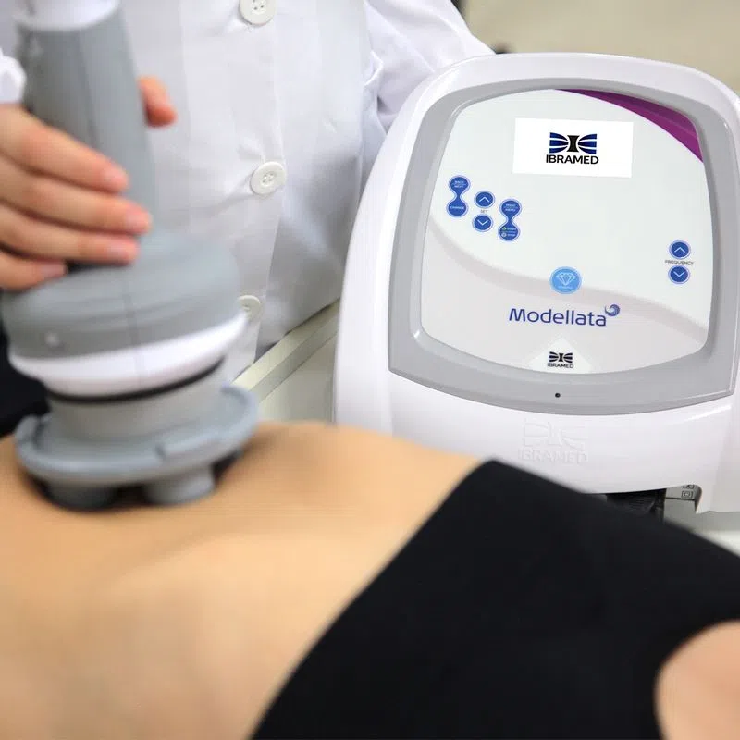

Slide 3
Terapia vibro Oscilatória
É um equipamento eletromédico que promove a terapia vibro-oscilatória e combina forças verticais e paralelas, com a finalidade de promover uma profunda mobilização nos tecidos (pele, tela subcutânea e músculos), que permitem tratamentos na área médica, reabilitação física e estética.
Bem como o efeito terapêutico por vibração oscilatória e do impacto tecidual, o equipamento possui, integradas às ponteiras, imãs estáticas que complementam a terapia Modellata.

Slide 4
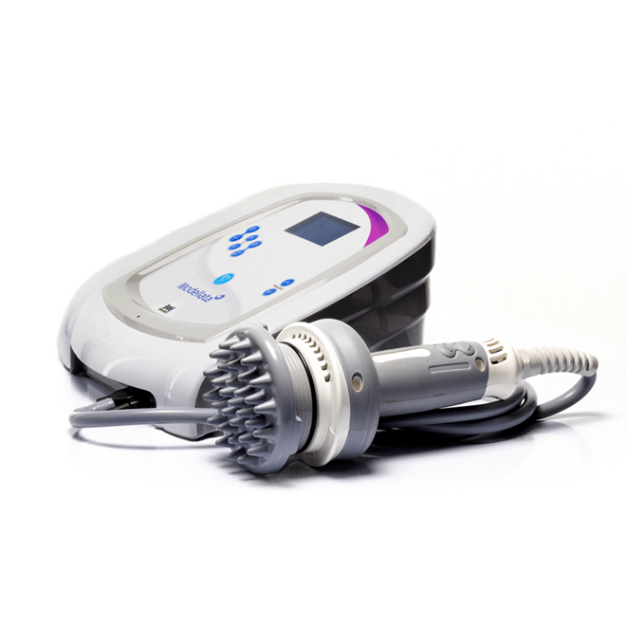

Slide 5
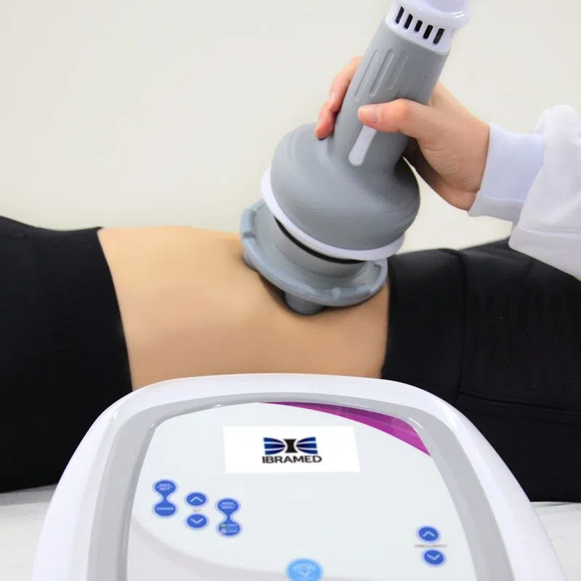

Slide 6
Terapia vibro Oscilatória
A terapia foi desenvolvida a fim de representar uma técnica de massagem mecânica de baixo custo, cujo objetivo é auxiliar o terapeuta durante o procedimento estético, potencializando o efeito das mãos do terapeuta, diminuindo o tempo de tratamento, atuando com segurança e eficácia.
O equipamento utiliza um sistema mecânico que consiste em um corpo, em forma de disco, acoplado a um eixo de motor, que se movimenta de forma oscilatória e multidirecional executando movimentos de ida e volta em torno de uma certa posição que esteja em equilíbrio.
O motor do equipamento está situado no aplicador e a vibração oscilatória e multidirecional é transmitida para a área de tratamento através de uma ponteira multipontas fixada ao disco.

Slide 7
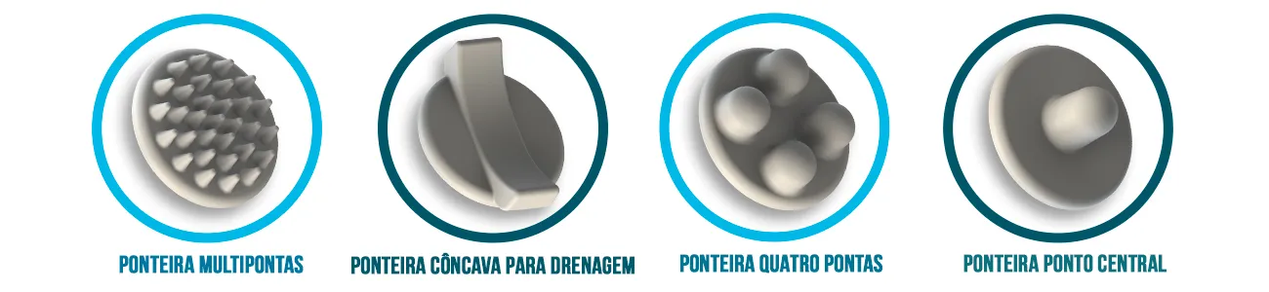
Terapia vibro Oscilatória

Slide 8
Ponteira “Multipontas”: indicada para redução temporária da aparência da celulite, modelagem do contorno corporal, melhora temporária da circulação sanguínea local e alívio sintomático da dor muscular;
Ponteira “Côncava para drenagem”: indicada para o auxílio da drenagem linfática;
Ponteira “Quatro pontos”: utilizada com o intuito de promover alívio sintomático da dor muscular e melhora temporária da circulação sanguínea local;
Ponteira “Ponto central”: recomendada com a finalidade de gerar alívio sintomático da dor muscular e melhora temporária da circulação sanguínea local.

Slide 9
Terapia vibro Oscilatória
Ele é indicado ao tratamento de gordura localizada, celulite e fibroses, dores musculares e miosfasciais, manobras de relaxamento e reflexologia, além de estimulação para drenagem linfática.

Slide 10
dos benefícios:
Alívio sintomático da dor muscular.
Melhora temporária da circulação sanguínea local.
Redução da aparência da celulite.
Modelagem do contorno corporal.
Auxílio na drenagem linfática.
Recuperação muscular após exercício.
Além de favorece o aumento da permeabilidade de ativos na pele, otimiza as trocas metabólicas, induz hiperemia e localizada tem ação descongestionante e fibrinolítica e, ainda, promove o alívio temporário da dor por estimular os mecanorreceptores da pele.

Slide 11
Tração cíclica
A tração cíclica é uma técnica terapêutica não invasiva que aplica estiramento mecânico controlado e repetido à fáscia, o tecido conjuntivo do corpo, para tratar diversas condições. Esta técnica busca restaurar a elasticidade dos tecidos, melhorar a circulação sanguínea, estimular a produção de colágeno e elastina, e reorganizar as fibras de colágeno, sendo aplicada para alívio da dor, regeneração capilar, tratamento da celulite e flacidez, e também em disfunções gastrointestinais e emocionais.

Slide 12


Slide 13
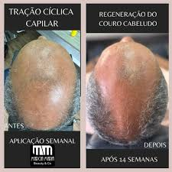

Slide 14
Tração ciclica
Aplicação de tração:
O terapeuta aplica um estiramento mecânico na região afetada, alongando os tecidos da fáscia.
Movimento cíclico:
Esse estiramento é feito de forma controlada e repetida (cíclica), simulando o movimento de uma mola, que se estica e volta para o músculo

Slide 15
Tração ciclica
Estimulação dos tecidos:
A tração mecânica periódica promove a despolimerização de aderências, melhora a circulação local, estimula a produção de colágeno e elastina, e pode auxiliar na reorganização das fibras de colágeno.
Musculoesquelético:
Alivia dores e tensões em áreas específicas do corpo, visando a causa da dor e não apenas o sintomas.

Slide 16
Tração cíclica
Estética e Celulite:
Ajuda a reduzir a gordura localizada e a celulite, melhora a flacidez da pele e estimula a produção de colágeno e elastina.
Capilar:
Pode estimular a regeneração dos folículos capilares, promover o crescimento do cabelo e melhorar a saúde do couro cabeludo.
Visceral:
É aplicada para tratar disfunções gastrointestinais e promover a desintoxicação do corpo, melhorando o metabolismo e a circulação sanguínea nas víscera

Slide 17
Tração ciclica
Não invasiva: É uma técnica não cirúrgica, sem cortes, e que pode ser realizada em diversas áreas do corpo.
Alívio da dor: Proporciona um alívio mais duradouro ao tratar a causa das dores.
Melhora da circulação: Aumenta a circulação sanguínea na região tratada.
Rejuvenescimento: Aumenta a produção de colágeno e elastina, melhorando a elasticidade e firmeza da pele.
Estímulo à regeneração: Promove a regeneração dos folículos capilares e pode auxiliar na diferenciação celular.

